Slide 1
2022
在线考试系统操作手册
START

Slide 2
01 考前须知

Slide 3
考生操作指南
考前须知
一、考前须知
本次考试为在线考试形式，考生需自行准备符合要求的考试设备、监控设备和考试场所。 考生须同时准备两台设备：用于在线答题的电脑以及用于联络和监控考试行为的手机，二者缺一不可。
1. 考试时间要求
1）模拟测试时间
2022年9月22日（星期四）上午10:30-11:30 。请至少提前30分钟，于上午10:00准时登录，进行设备调试。考试不允许提前交卷。
2）正式考试时间
2022年9月24日（星期六）上午9:00-11:00。正式考试前请至少提前30分钟，于上午8:30准时登录，检测及调试设备。
2. 笔试诚信要求
请考生知悉：根据考试的管理要求，考试全程需同时开启两路在线视频监控，以满足远程在线监考的必需要求。
为保证考试的公正性和严肃性，本次考试采用在线考试，启用人脸识别对考生身份特征识别；考中全程AI监考技术、人工远程监考以及考后监控记录核查等方式对考试过程进行全面监控。考生应自觉遵守考试纪律，诚信应考，知悉以下行为将被认定为违反考试纪律：笔试中替考、翻书、搜索答案、现场讨论、求助外援、遮挡或偏移摄像头等；打开其他页面和广告弹窗3秒以上均视为切屏操作，切屏5次以上算为作弊，系统将自动交卷。考试不允许使用草稿纸。
特别提醒：如考生未按要求完成考前测试，可能在正式考试中因系统或网络故障造成考试时间损失或无法完成考试，将不会得到补时或补考的机会，一切后果由考生自行承担。

Slide 4
考生操作指南
考试环境要求
二、考试环境要求
考生的考试场地应保持独立、安静、背景简洁干净、室内光线充足、网络畅通稳定。考试桌面区域要做到干净整洁，除了放置考生本人身份证和考试指定设备之外，不得放置文具、书本、草稿纸、通讯设备、计算器、电子词典或存储器、翻译工具等物品。考试时，考试场地内除了考生本人之外，不得有其他人员在场。如考试环境不符合要求，按照考试作弊处理。如因考生个人网络中断耽误考试，后果由考生本人承担。

Slide 5
考生操作指南
考试设备要求
考试设备要求
1. 用于在线考试的电脑
1) 需要使用带正常上网功能的电脑，电脑操作系统要求为 Windows（推荐 Win10）或 Mac OS（10.13 以上）；
2) 考试用电脑需具备可正常工作的摄像设备（内置或外置摄像头均可），还需具备可正常工作的音频输入设备；
3) 考试期间将全程使用摄像头，需确保电脑摄像头开启，无遮挡；
4) 如使用笔记本电脑请保持电量充足，建议全程使用外接电源；
5) 进入考试系统前请务必关闭电脑上与考试无关的网页和软件，包括安全卫士、电脑管家及各类通讯软件，以免由于被动弹窗导致被系统判定为作弊；
6) 电脑应安装Chrome(谷歌)浏览器（73以上版本）或者360极速浏览器（12以上版本）进行答题，其他浏览器将无法正常完成在线考试。

Slide 6
考生操作指南
考试设备要求
考试设备要求
2. 用作第二视角监控的设备 1) 带正常上网功能的智能手机或平板设备，必须带有可正常工作的摄像头和麦克风。
2) 需要在设备上提前安装最新版微信并登陆账号。 3) 考试当天，考生须提前30分钟登陆考试平台系统，认真阅读考前须知并进行身份验证。
4) 手机或平板支架：验证完成后，用手机扫考试平台系统出示的二维码，使手机进入二机位模式并开启摄像头和麦克风，固定架设到座位侧后方（45度）1.5米左右合适位置，调整好架设高度，保证摄像头完整显示考生考试状态。具体摆放要求可查看 第二视角摆放位置参考
5) 确保监考用设备电量充足，建议全程使用外接电源。
6) 开启监控前应关掉与考试无关应用的提醒功能，避免来电及其他应用打断监控过程。

Slide 7
考生操作指南
考试设备要求
考试设备要求
3. 网络条件要求
1) 考试场所应有稳定的网络条件，支持考试设备和监控设备同时联网。
2) 网络带宽不低于 20Mbps，建议使用带宽 50Mbps 或以上的独立光纤网络；
3) 每位考生网络上传速度不低于 2MB/s；
4) 建议考生准备 4G 等手机移动网络作为备用网络，并事先做好调试，以便出现网络故障时能迅速切换备用网络继续考试。

Slide 8
02 登陆考试

Slide 9
考生操作指南
获取链接
考生要随时关注手机短信、电子邮件、报名和考试平台系统相关信息。其中，关于模拟考试链接、正式考试链接都将通过电子邮件方式提前发至考生报名时提供的电子邮箱，并通过手机短信方式提示考生接收邮件（正式考试链接与测试链接不同）
模拟测试时间 2022年9月22日星期四上午10:30-11:30（请于10:00前登陆系统）
（系统界面右下角有人工客服的对话框，人工客服在线时间为9:30-18:00）
模拟测试试题与正式考试内容无关。主要为方便考生检测设备和熟悉系统操作流程。请考生务必按照要求2022年9月22日星期四上午10:00准时上线进行设备检测，参加模拟测试！如因未参加模拟测试导致正式考试出现问题，一切后果由考生自行承担！
正式考试时间 2022年9月24日星期六上午 9：00-11：00（请于08:30前登陆系统）
考生可复制考试链接，粘贴进浏览器的地址栏中进行考试（需使用Chrome浏览器或者360极速浏览器）
进入考试

Slide 10
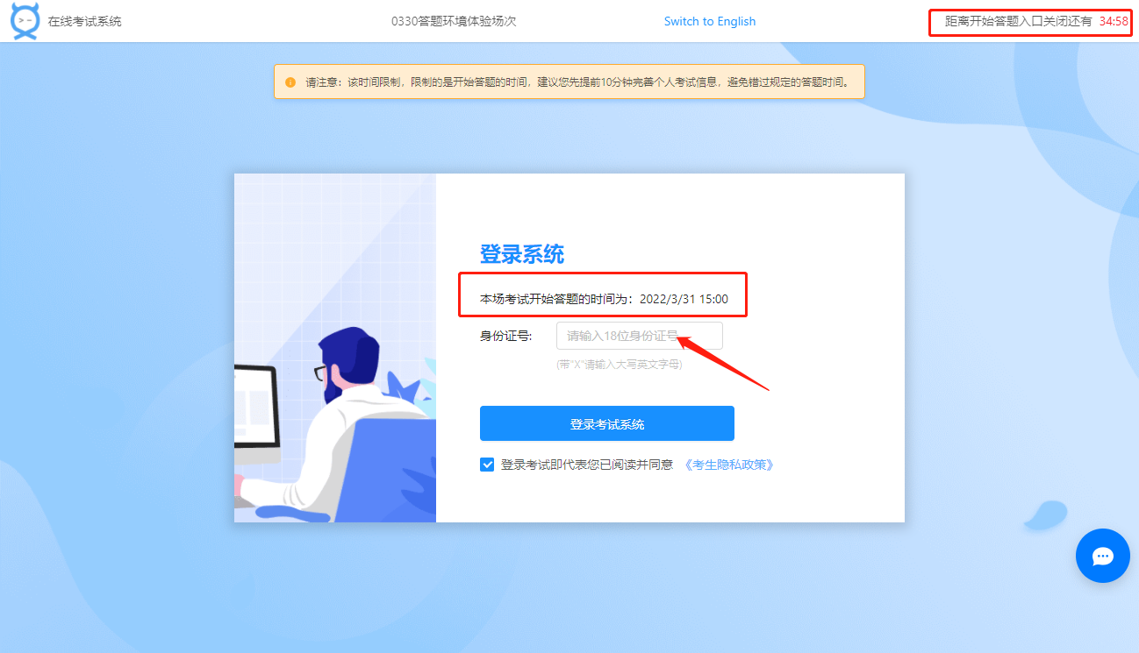
考生操作指南
获取链接
考生通过公开答题链接，输入自己的身份信息即可进入考试
请注意页面内的开始考试时间和入口关闭时间，要在考试入口关闭前30分钟进行设备检测进入系统考试
请务必确保复制正确的考试链接
将考试链接复制到浏览器的地址栏中打开（请不要在搜索栏中搜索链接）
Q：为什么我复制了链接也无法进入考试 A：请考生仔细检查一下答题链接，通常页面上的异常显示都是由于复制了错误的链接、链接没有复制完整或者复制
时复制了除考试链接以外的内容。请仔细检查并核对链接是否与通知中收到的内容一致。

Slide 11
03 信息填写

Slide 12
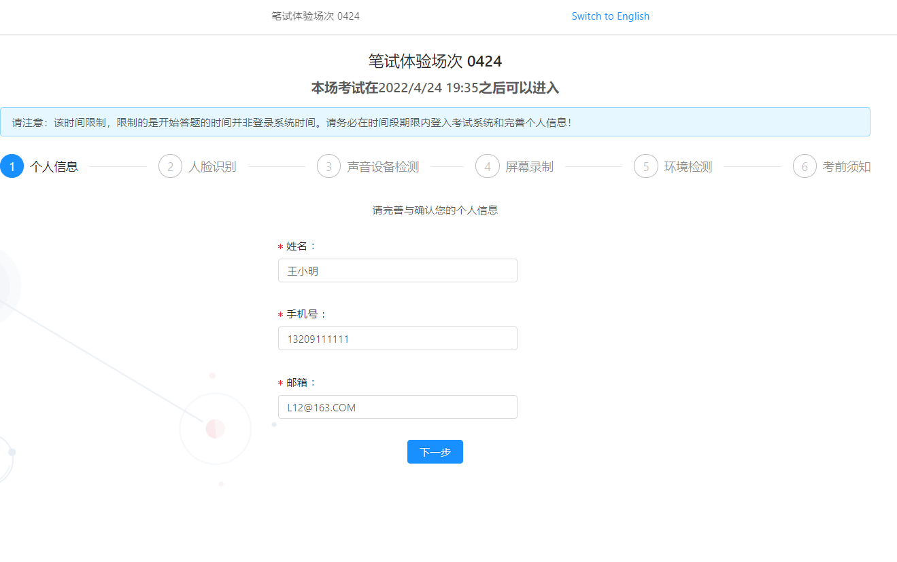
考生操作指南
信息确认
Q：为什么我复制了链接也无法进入考试
考生需要在此页面填写或者确认个人信息。
请务必保证个人信息填写正确。 确保个人信息正确后点击“下一步”按钮
如果信息有误，可联系考试系统在线客服或者应聘单位进行反馈

Slide 13
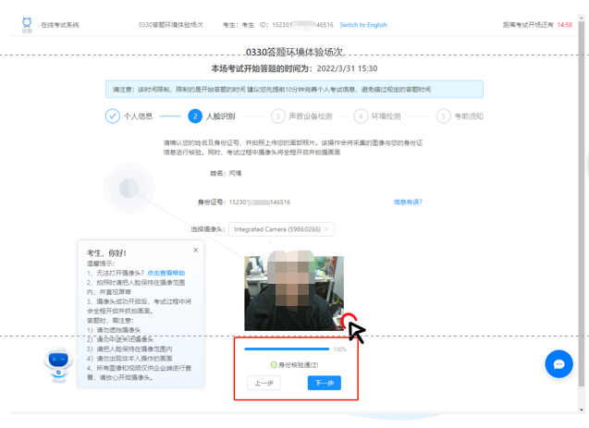
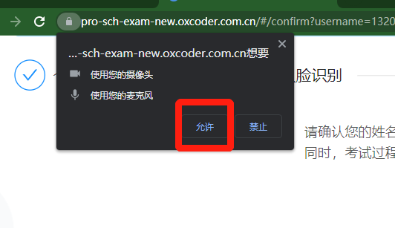
考生操作指南
信息确认
考生填写信息后，进入人脸识别页面。
在此页面，考生需填写正确的个人信息，并进行拍照。
当身份证号、姓名、现场拍摄照片三者一致方可点击下一步进入考试。

Slide 14
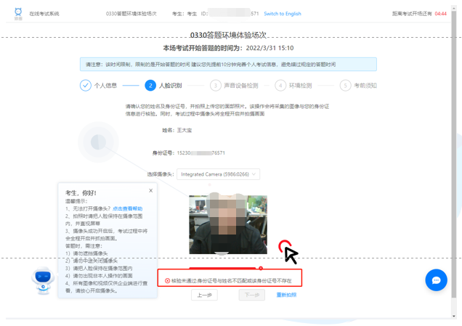
考生操作指南
信息确认
如果出现身份证号错误，或者身份证号不匹配的提示，请仔细检查身份证号或者姓名，并进行对应修改。

Slide 15
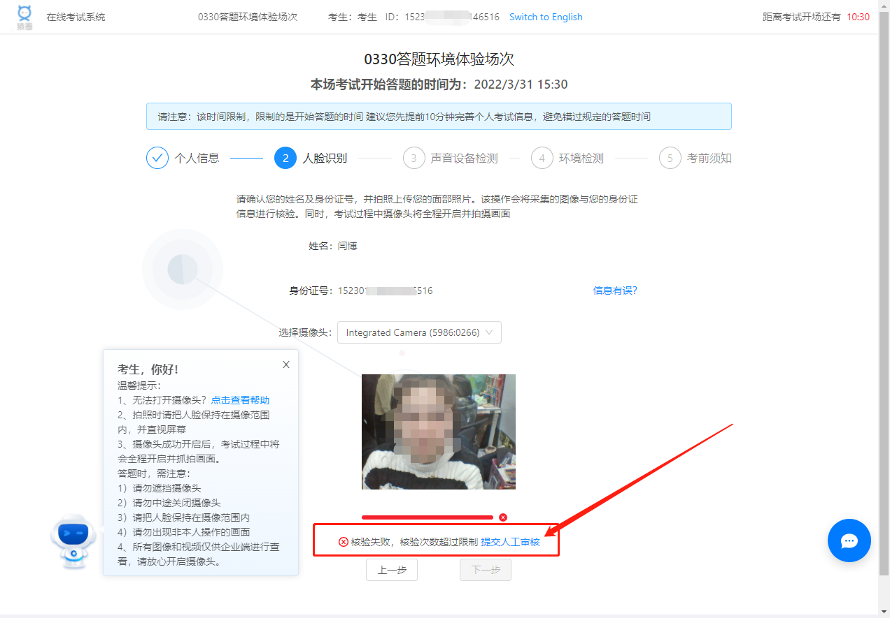
考生操作指南
信息确认
如果身份证号和姓名正确，但是仍然无法通过检测，可能是因为公安系统里没有照片留档，所以无法通过功能审核，需要单独上传身份证明和近期照片，作为后续登录的比对照片。此时可以点击屏幕下方的提交人工审核按钮，上传身份证（护照）照片或学生证（证明信）照片以及一张清晰的面部自拍照片。提交成功后会有工作人员进行审核。请耐心等待，审核通过会有短信通知 提交的照片内容大小要求至少应在10KB以上

Slide 16
考生操作指南
信息确认
1、拍照过程中，须注意以下几点：
请务必确保周围光线充足、图像清晰 ；
照片应包括考生完整的面部和肩部 ；
拍照时请双眼正视屏幕 ；
请提前关闭防火墙、杀毒软件、360安全卫士等电脑安全辅助软件或其他隐私保护程序。
2、摄像头开启失败
请检测系统/浏览器摄像头开启权限；
请检查是否有其他软件组织浏览器使用摄像头；
请检查摄像头驱动或者硬件是否完好；
有可能是兼容问题。建议下载系统补丁或者浏览器补丁。或者直接更换设备或摄像头。
摄像头问题解决文档：https://www.kancloud.cn/oxcoder/exam-help/2506687
3、人脸识别不成功
请确保屏幕中不要出现其他人，重新打开链接，调整环境的亮度、位置、拍照的角度、露出完整的五官，检查网络环境。若还是不能通过，请尽快更换浏览器或者换一台电脑进行尝试。

Slide 17
04 设备检测

Slide 18
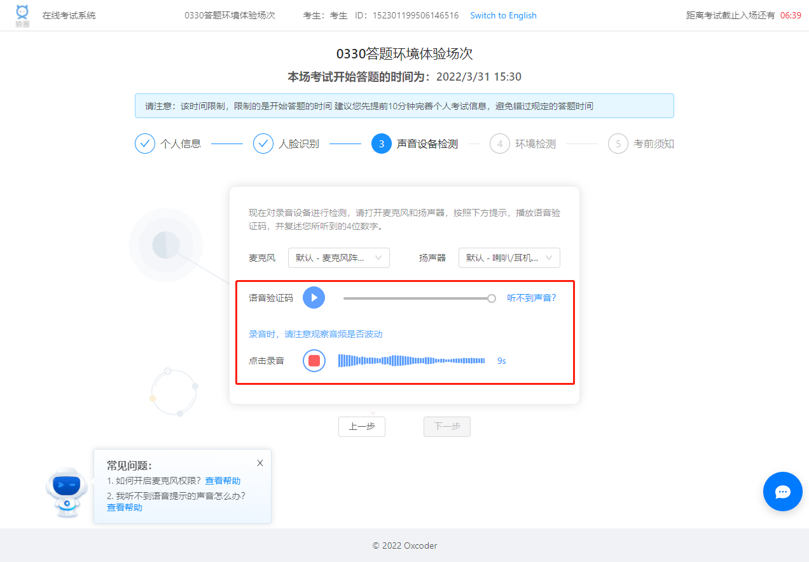
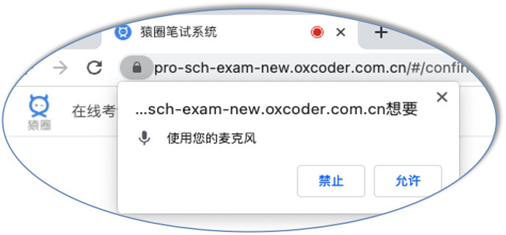
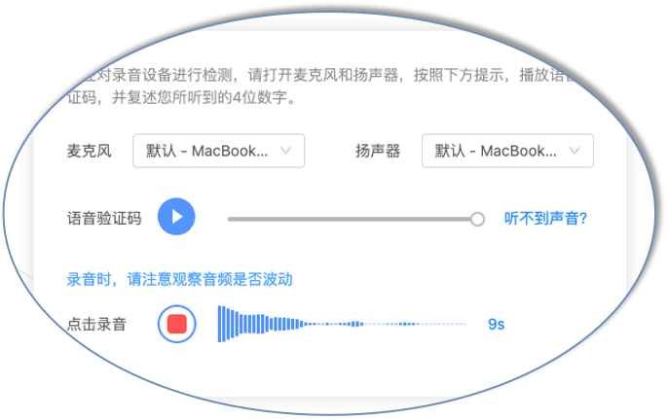
考生操作指南
扬声器检测
考试过程中将会使用考生的麦克风，考生需按照系统的提示进行麦克风设备检测。
系统会通过录音时的音量大小，判断麦克风是否可用。进入本页面时，浏览器会自动获取麦克风的使用权限，请务必选择允许。当麦克风可以正常使用，录音时应看见声波波动提示，请自行检测麦克风是否可用。
如果无法通过测试，请外接一个线控的耳机或者麦克风，并重新打开浏览器进行尝试

Slide 19
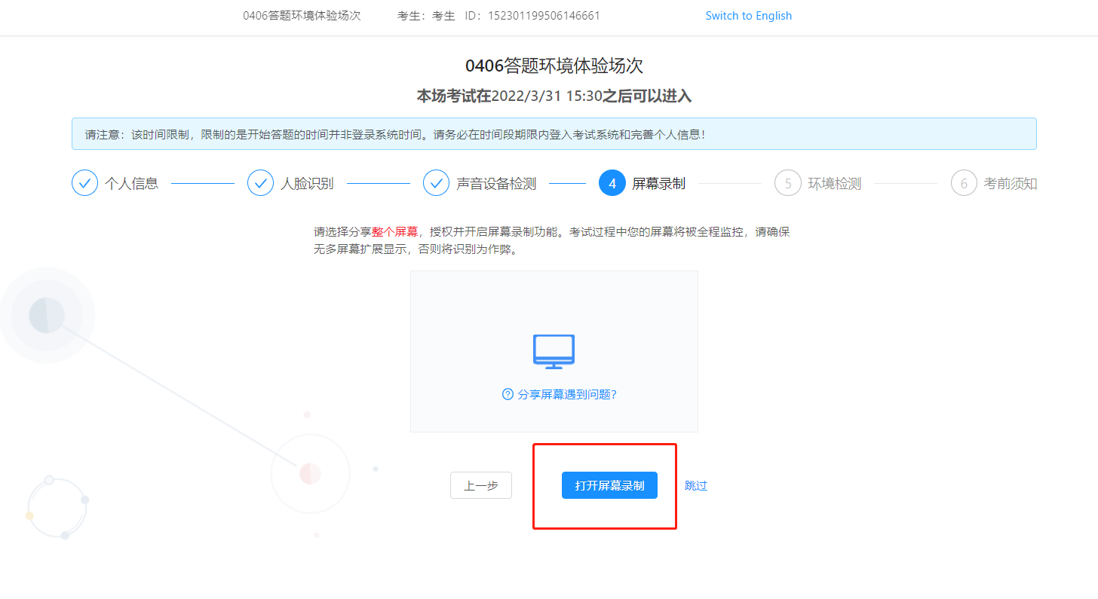
考生操作指南
屏幕录制
考试过程需要考生分享电脑屏幕内容。考生需按照系统的提示进行屏幕的选择并分享整个屏幕。

Slide 20
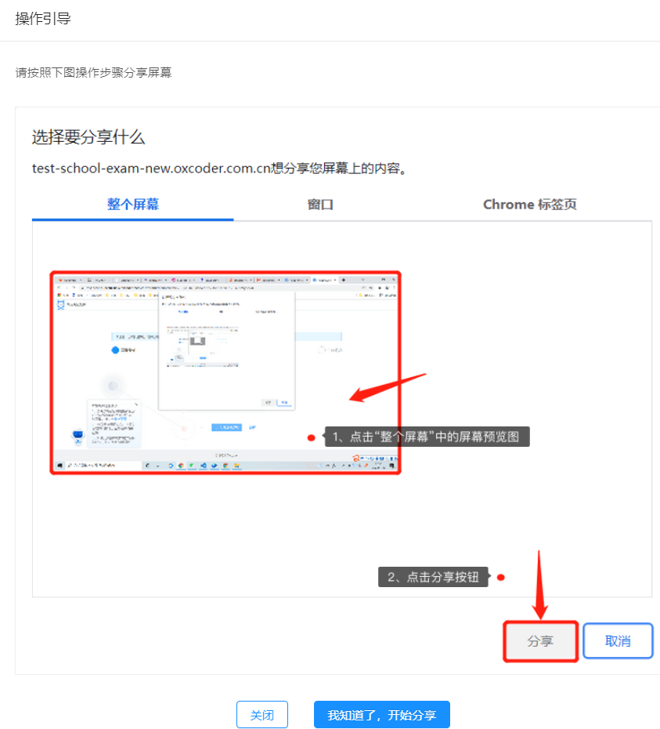
考生操作指南
屏幕录制
再次点击“整个屏幕”中的屏幕预览图最后点击分享按钮。屏幕录制检测通过后方可进入下一步。
选中此处

Slide 21
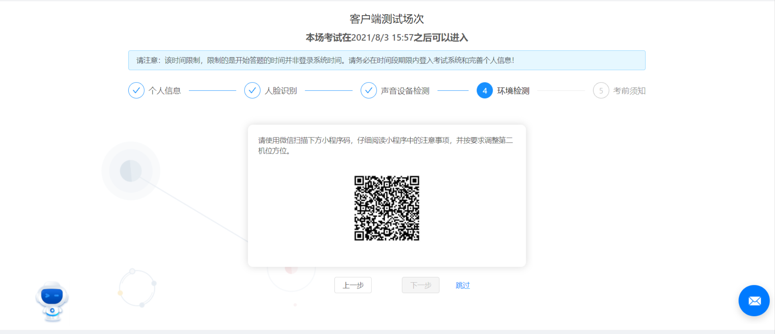
考生操作指南
第二视角监控
考试将开启第二视角监控功能，考生需按照系统的提示用手机进行扫码，通过小程序进行环境检测。按照步骤检测通过后开启录制方可进入下一步。

Slide 22
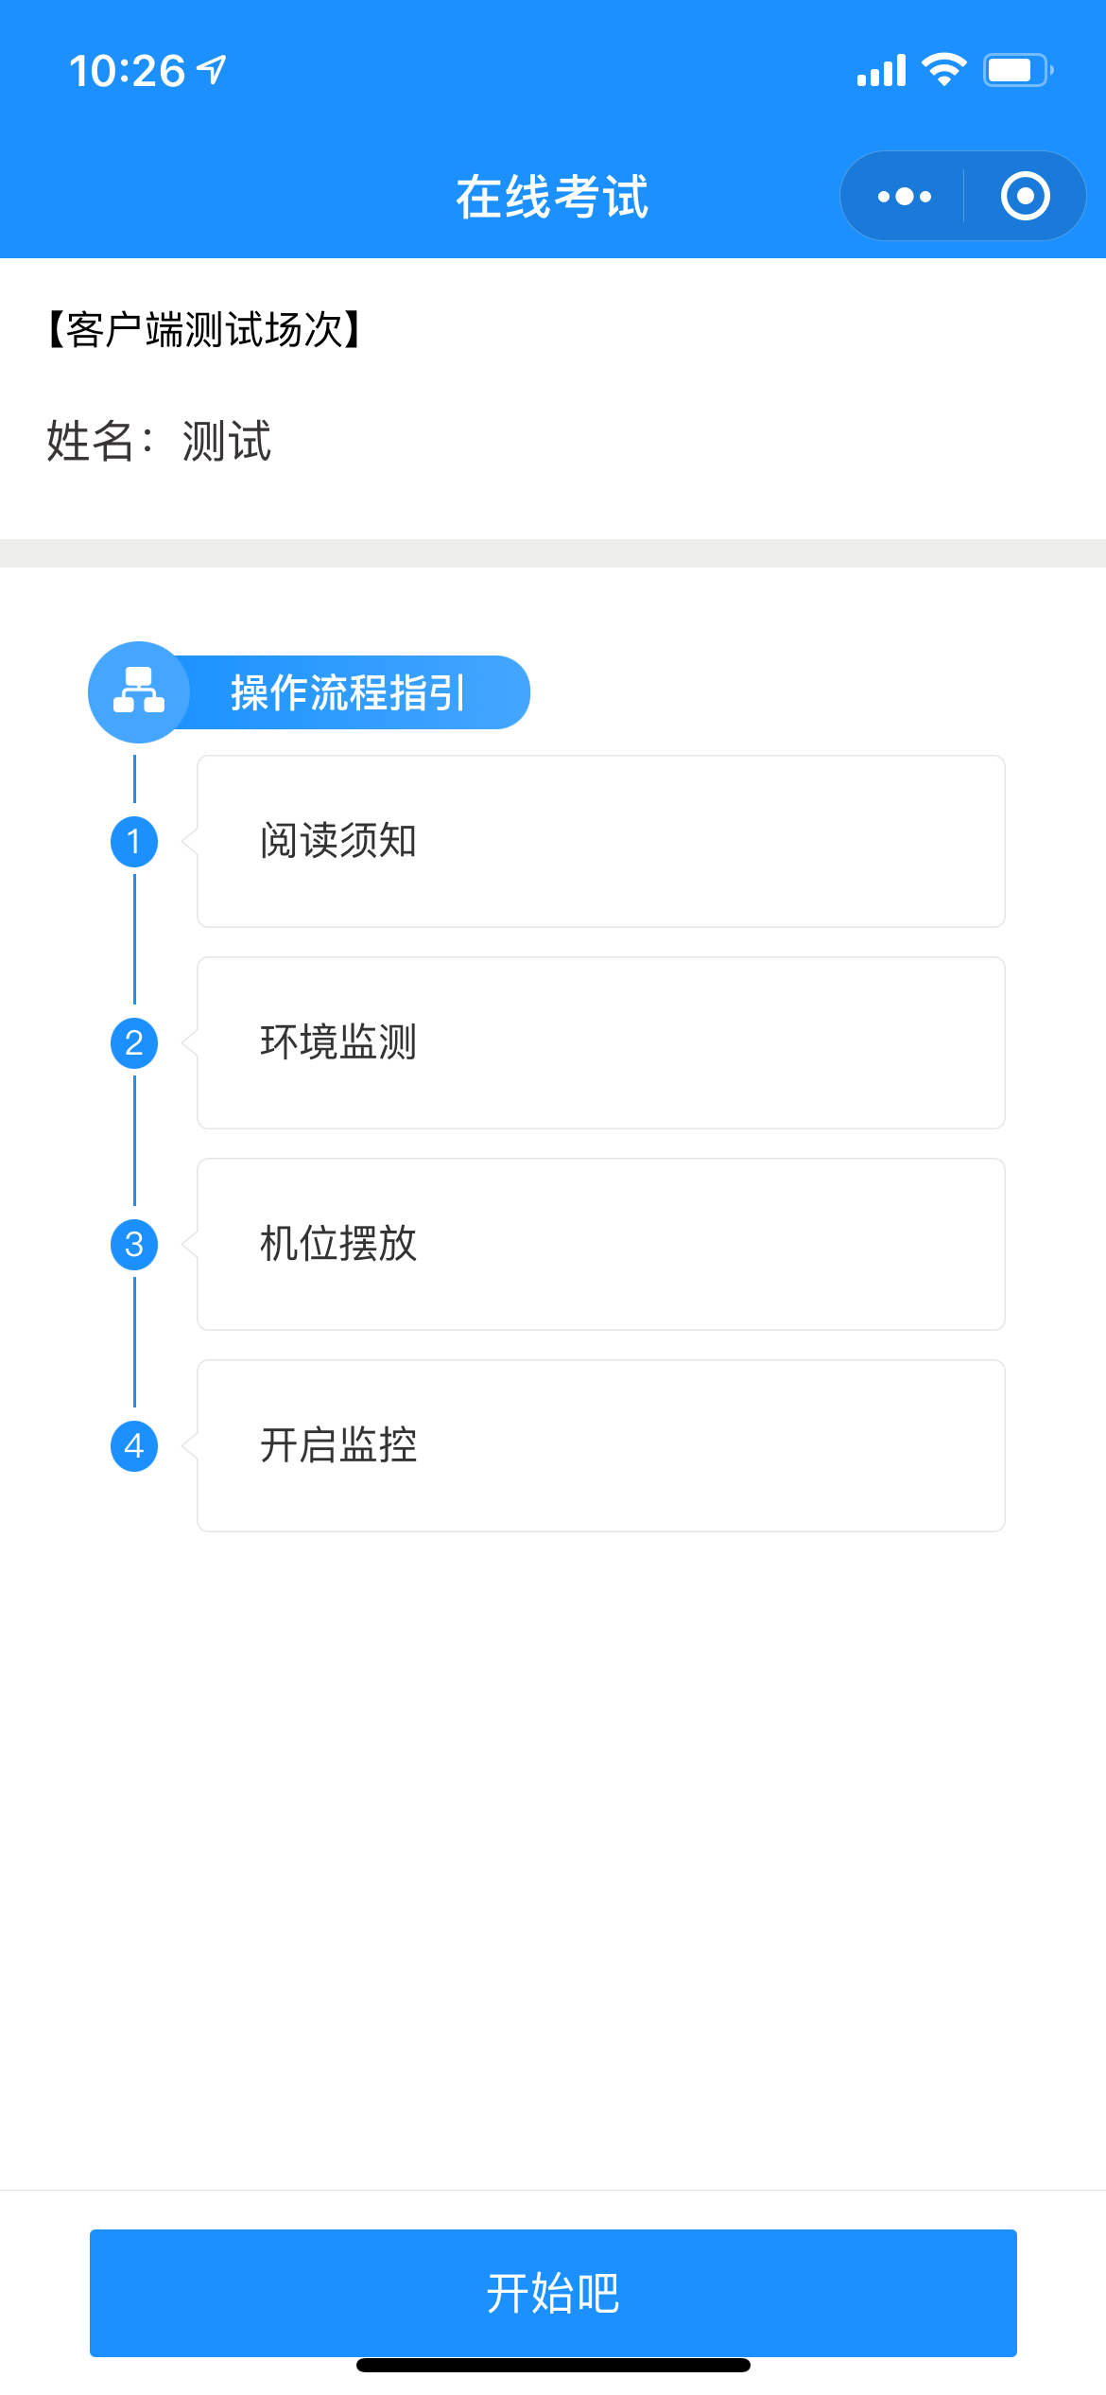
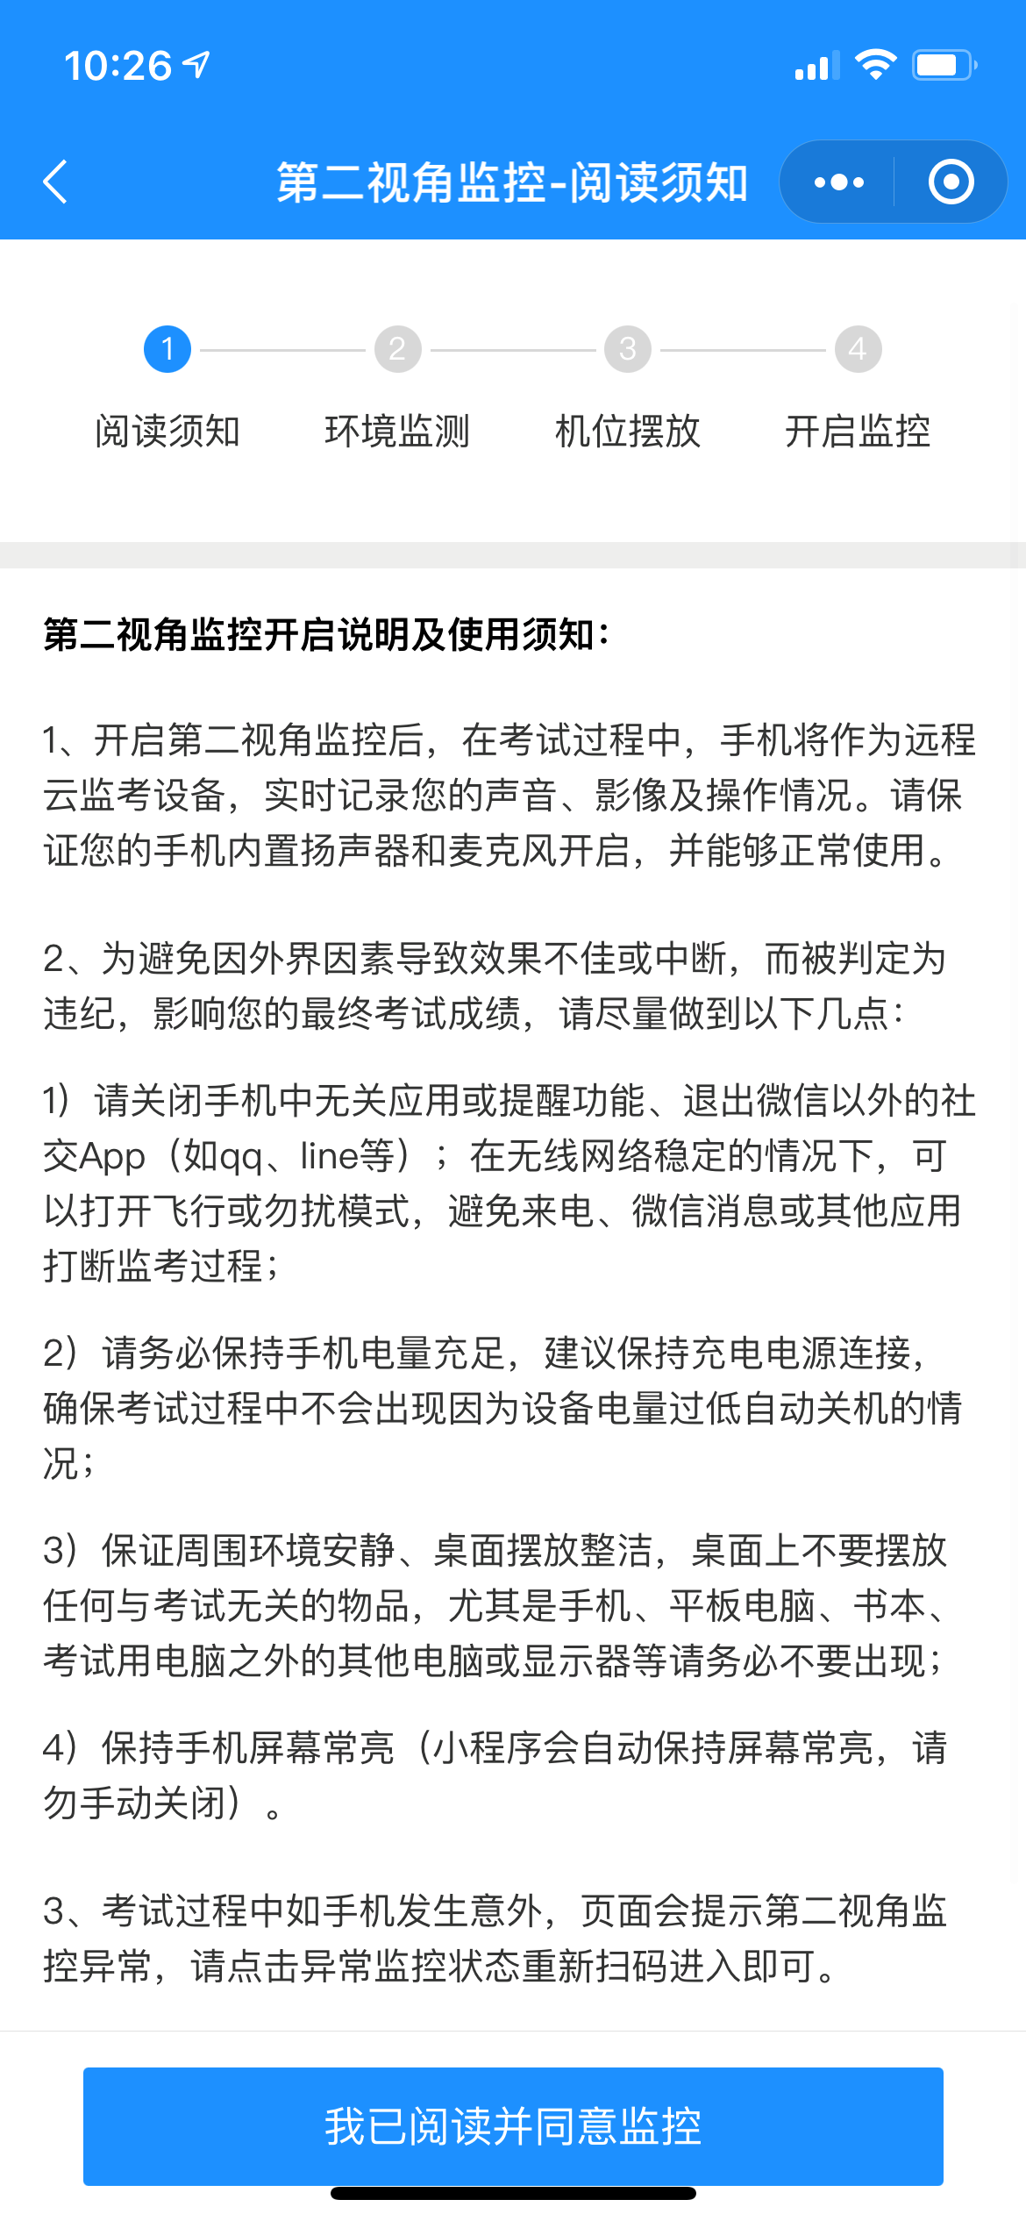
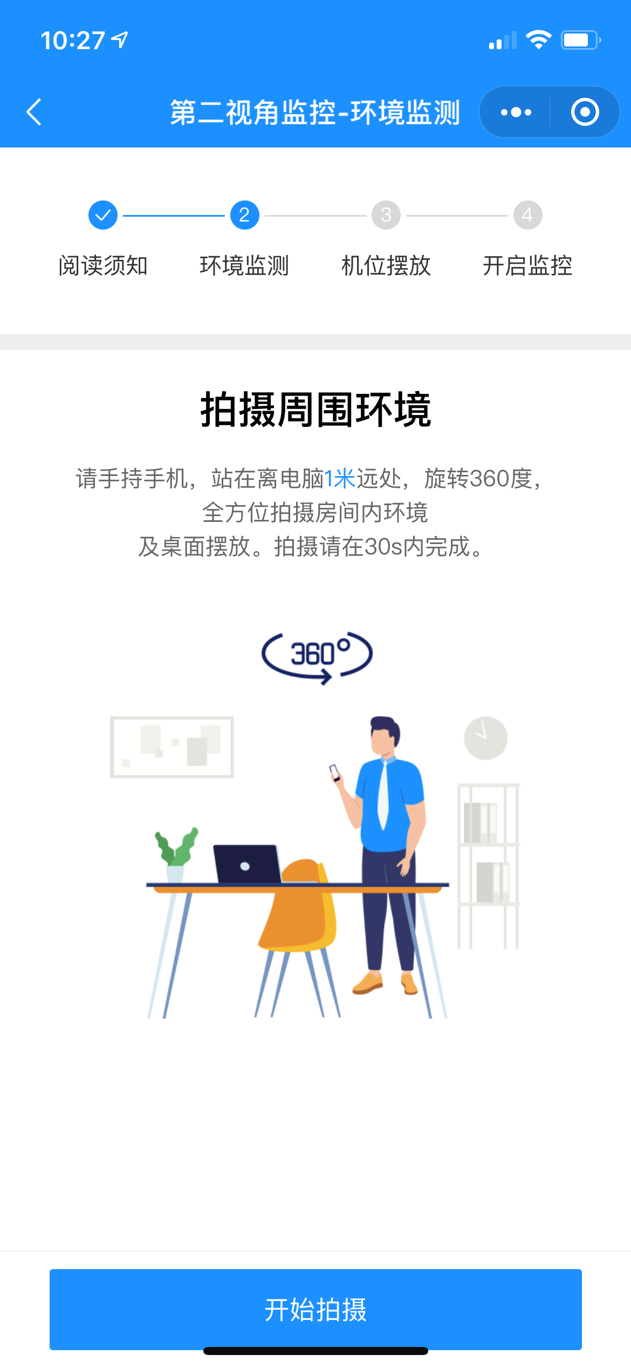
考生操作指南
第二视角监控
阅读考试须知开启环境检测
点击图一中的“开始吧”进入图二页面，阅读完毕第二视角监控开启说明及使用须知后点击“我已阅读并同意监控”进入图三点击“开始拍摄”

Slide 23
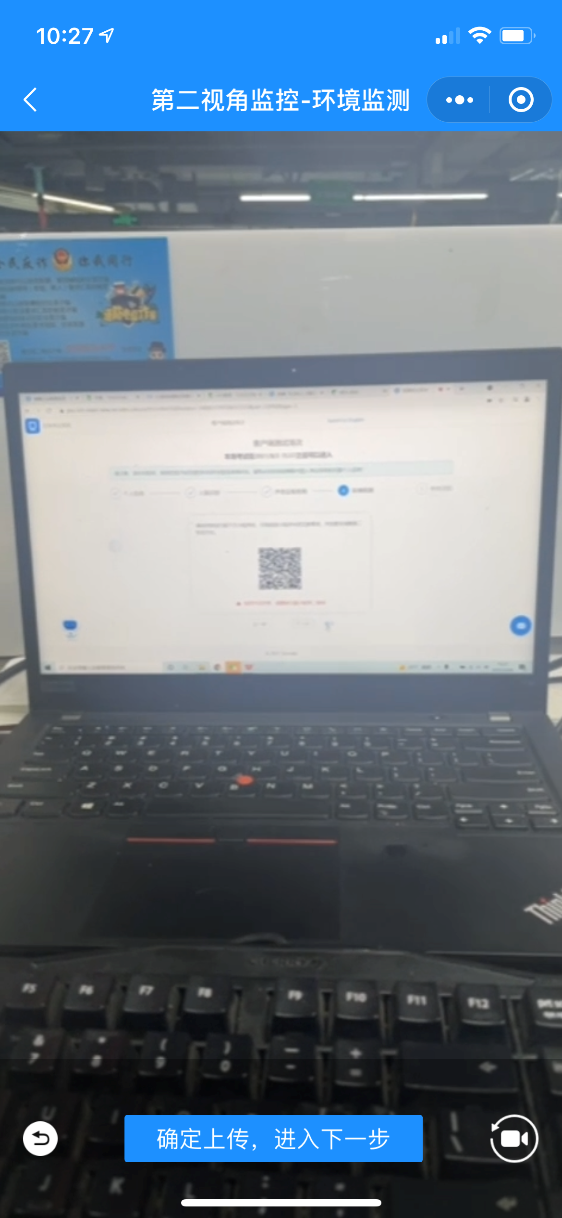
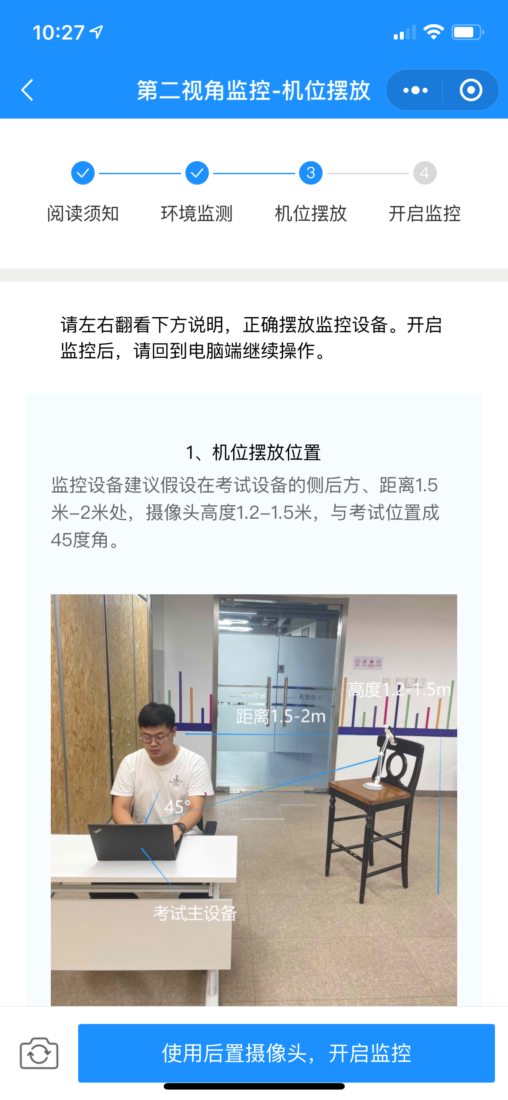
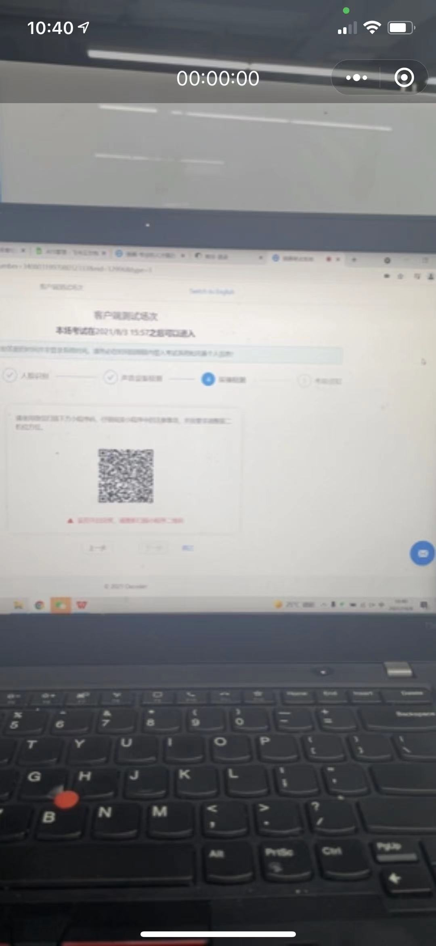
考生操作指南
第二视角监控
拍摄30s周围环境，点击“确定上传，进入下一步”进入图二页面，点击相机切换为后置摄像头，点击“使用后置摄像头，开启监控”
通过后可进入第二视角实时监控。

Slide 24
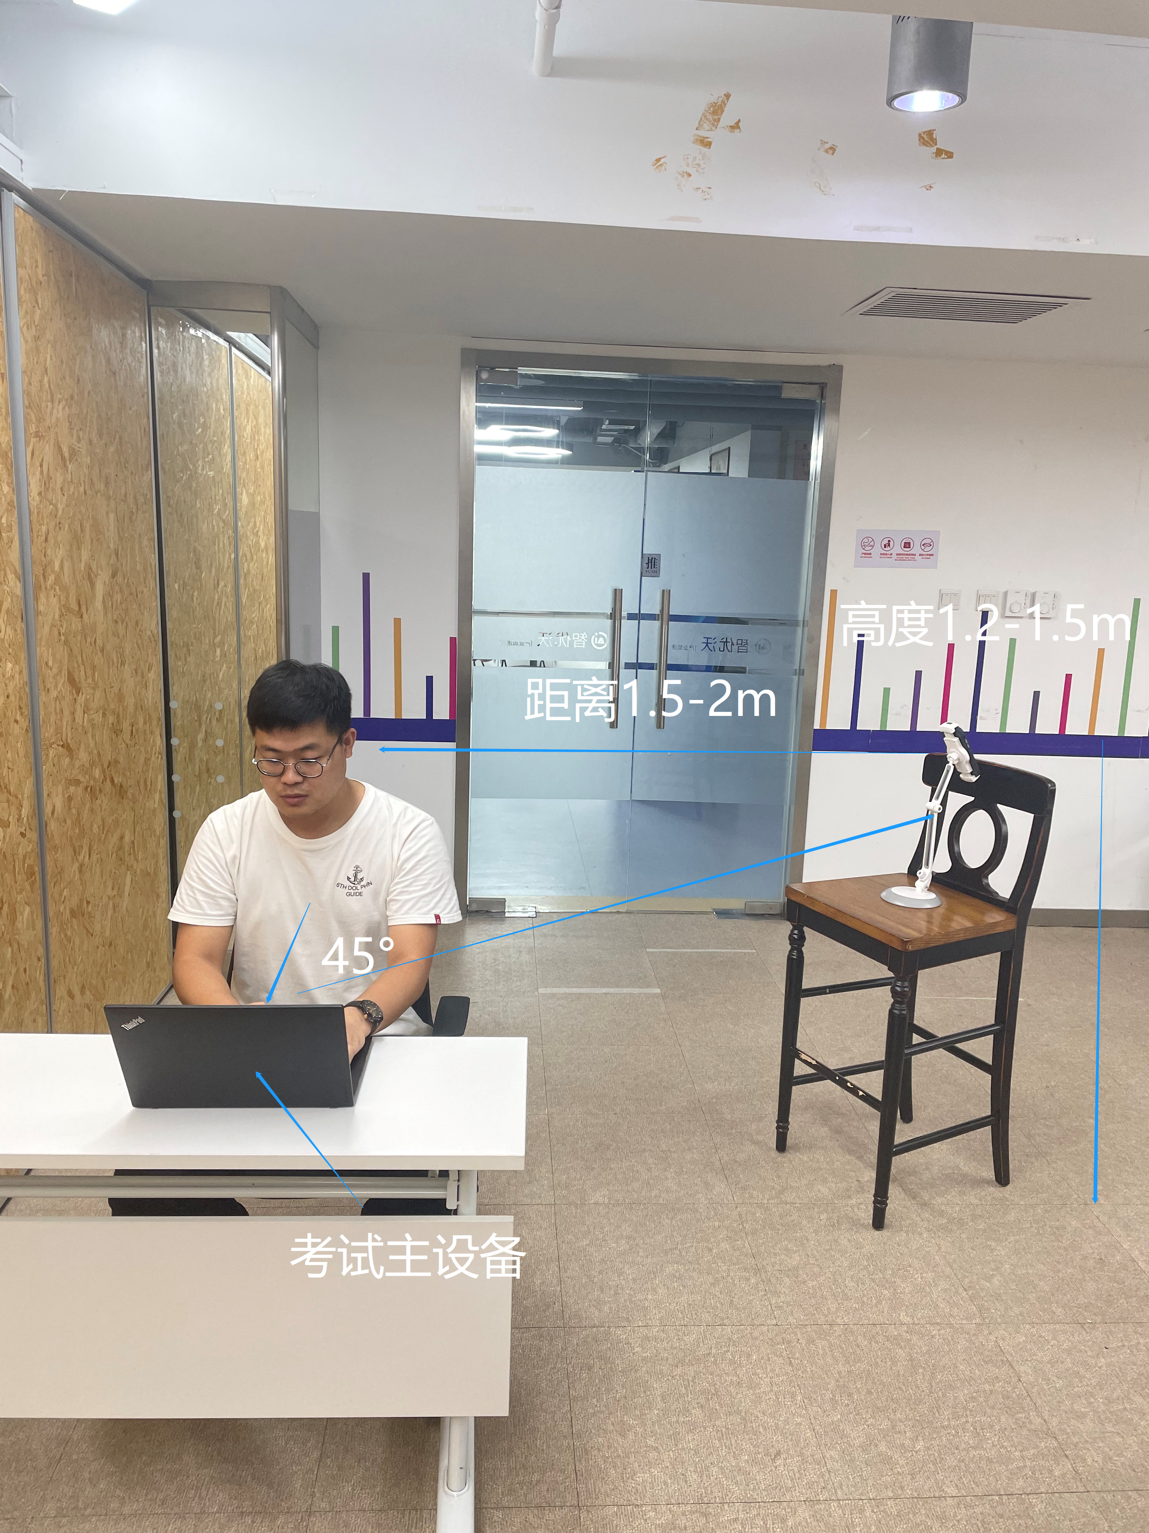
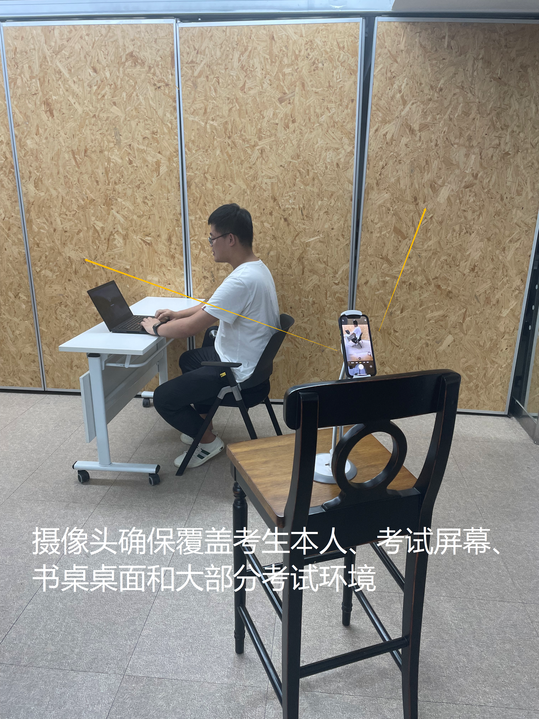
考生操作指南
第二视角监控
1.第二视角监控设备摄像头建议架设在考试设备的侧后方、距离 1.5 米-2 米处、摄像头高度 1.2-1.5 米，与考试位置成 45 度角。
2.第二视角监控设备架设好以后，可以使用前置摄像头的拍照功能，查看监控效果、调试监控角度。确认监控摄像头正常工作无遮挡，监控范围覆盖考生上半身（双手可见）、完整的考试设备、答题设备的屏幕、以及考生周边环境。保证考试区域光线均匀充足，避免监控画面过暗或过亮，导致监控效果不佳被判定为违纪.
最后，仔细检查监控设备摆放的稳定程度，避免考中设备倾倒造成损失。

Slide 25
05 进入考试

Slide 26
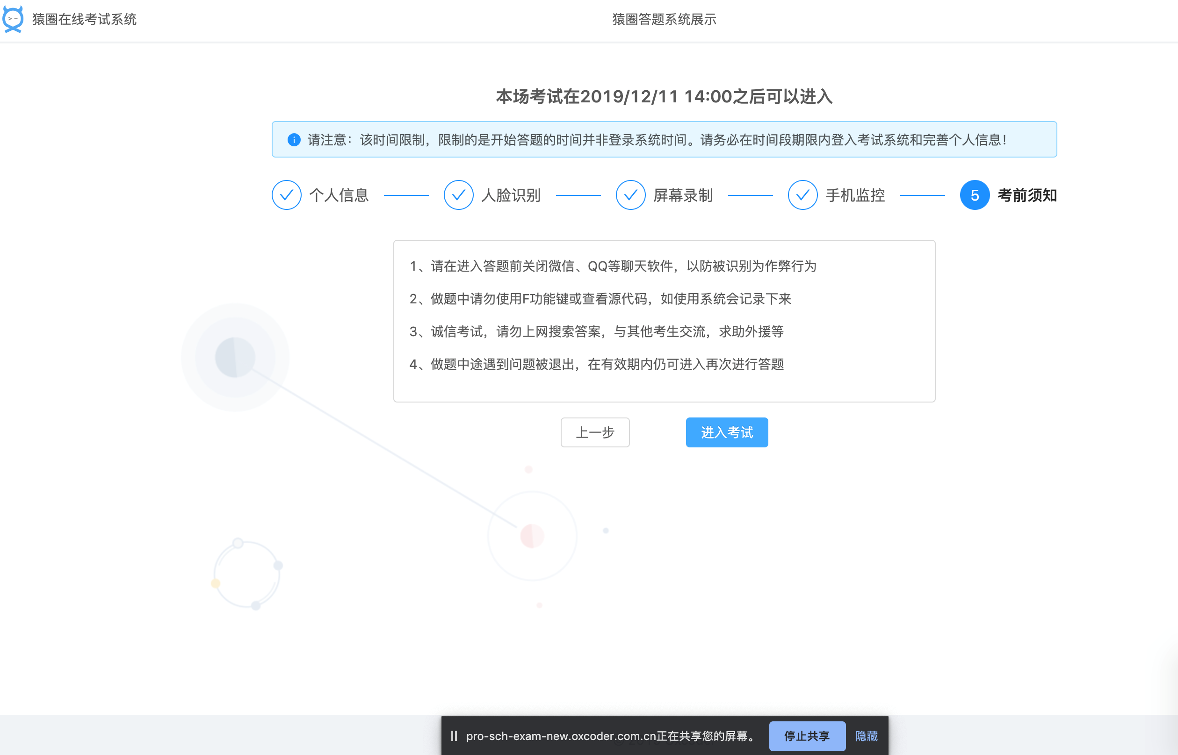
考生操作指南
进入考试
在考试开始前，请考生仔细阅读此页面的考试须知，并在考试规定时间内进入考试，点击【进入考试】按钮，进入答题页面，否则会视为迟到。

Slide 27
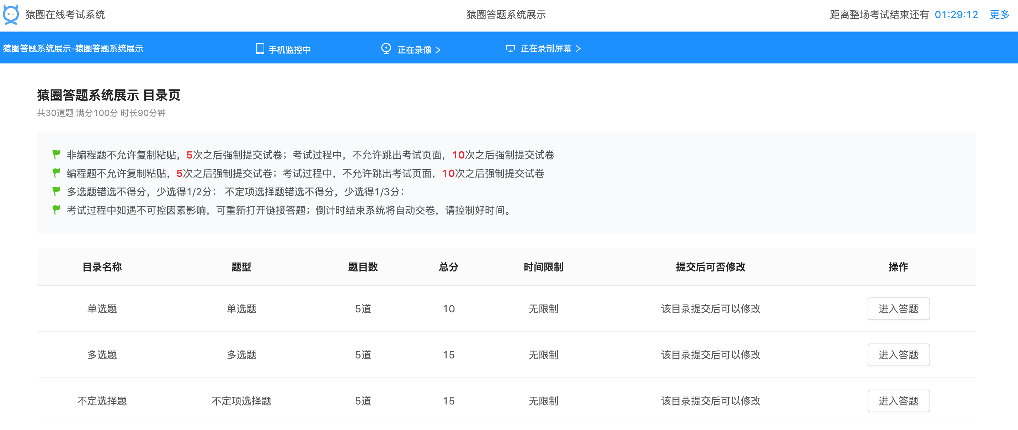
考生操作指南
试卷目录
3
1
试卷规则：在此部分会展示本场考试的规则。如粘贴与切出的限制、多选题与不定项选择题的给分规则等
试卷信息：在此部分会展示本场考试所包含的题型、题目数量、分值设置等信息。考生可点击任意目录后的【进入答题】按钮进入题目作答
试卷时间：此部分会展示本场考试的剩余时间。剩余时间为0时系统将强制提交考生的试卷
2

Slide 28
考生操作指南
题型介绍
系统支持多种题型的在线作答：单选题、多选题、不定项选择题。请考生在答题过程中确认自己所答题型，以避免漏填少填等情况的出现

Slide 29
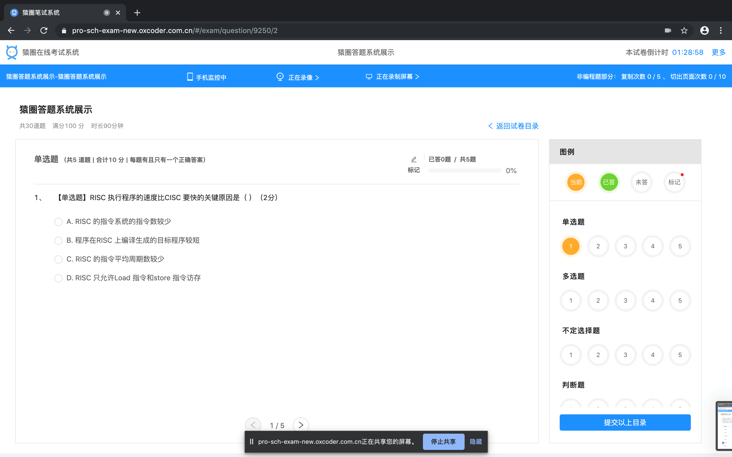
考生操作指南
题型介绍
单选题

Slide 30
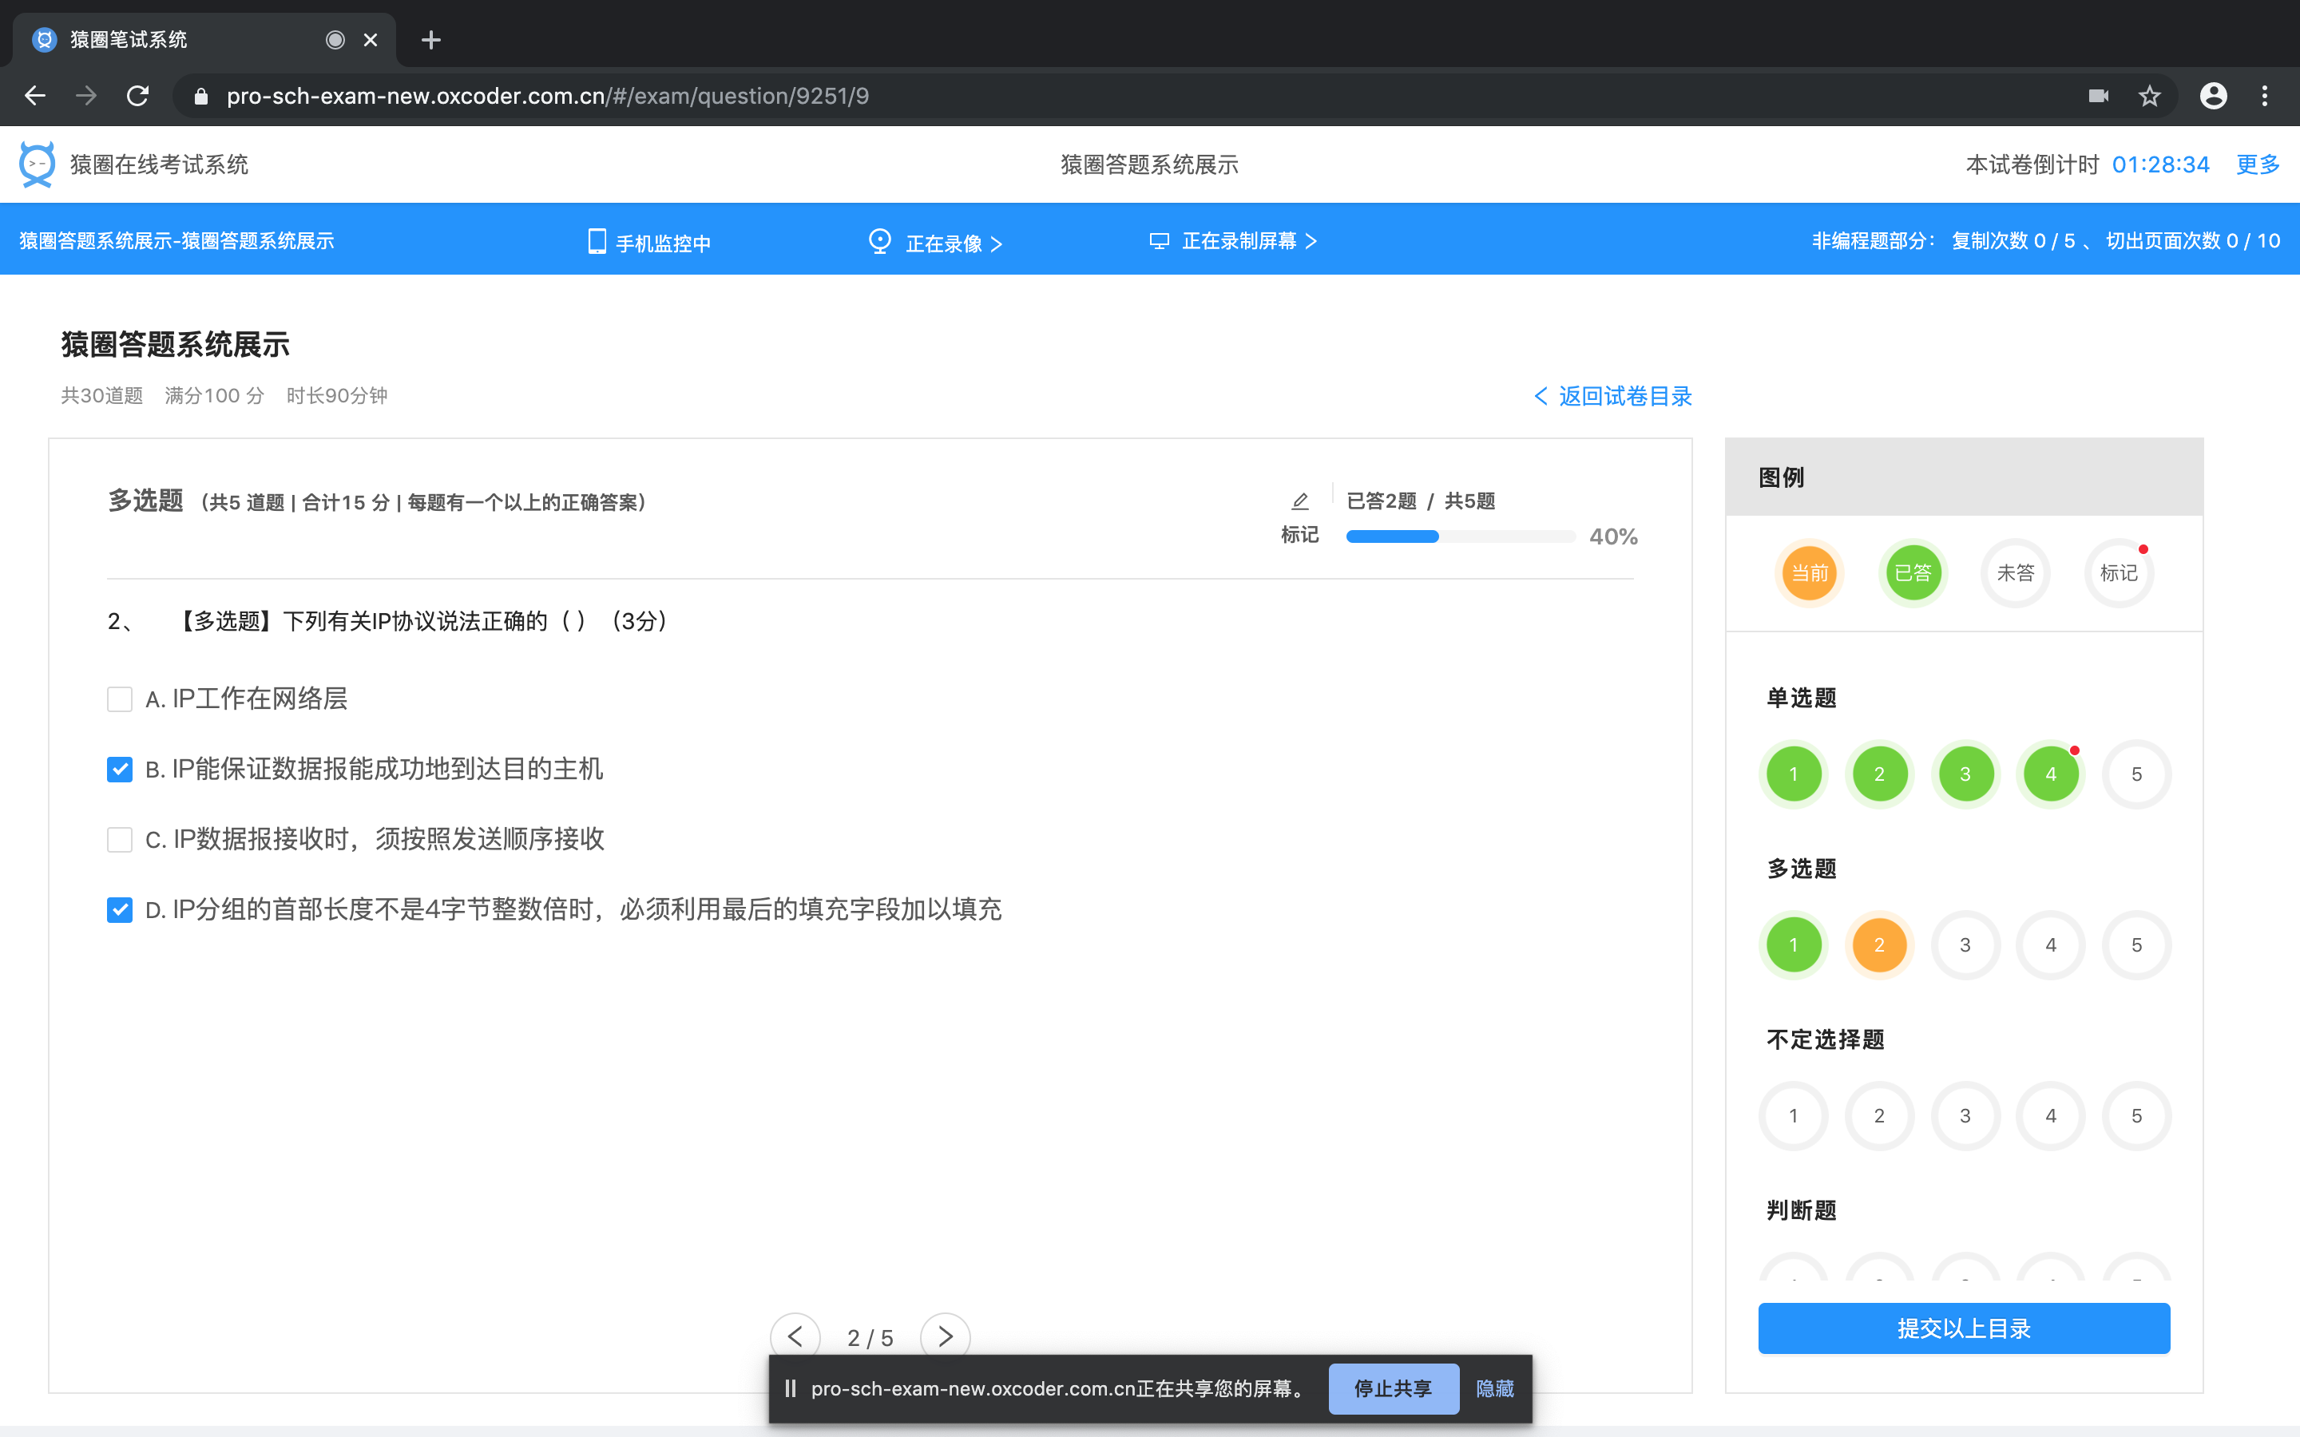
考生操作指南
题型介绍
多选题

Slide 31
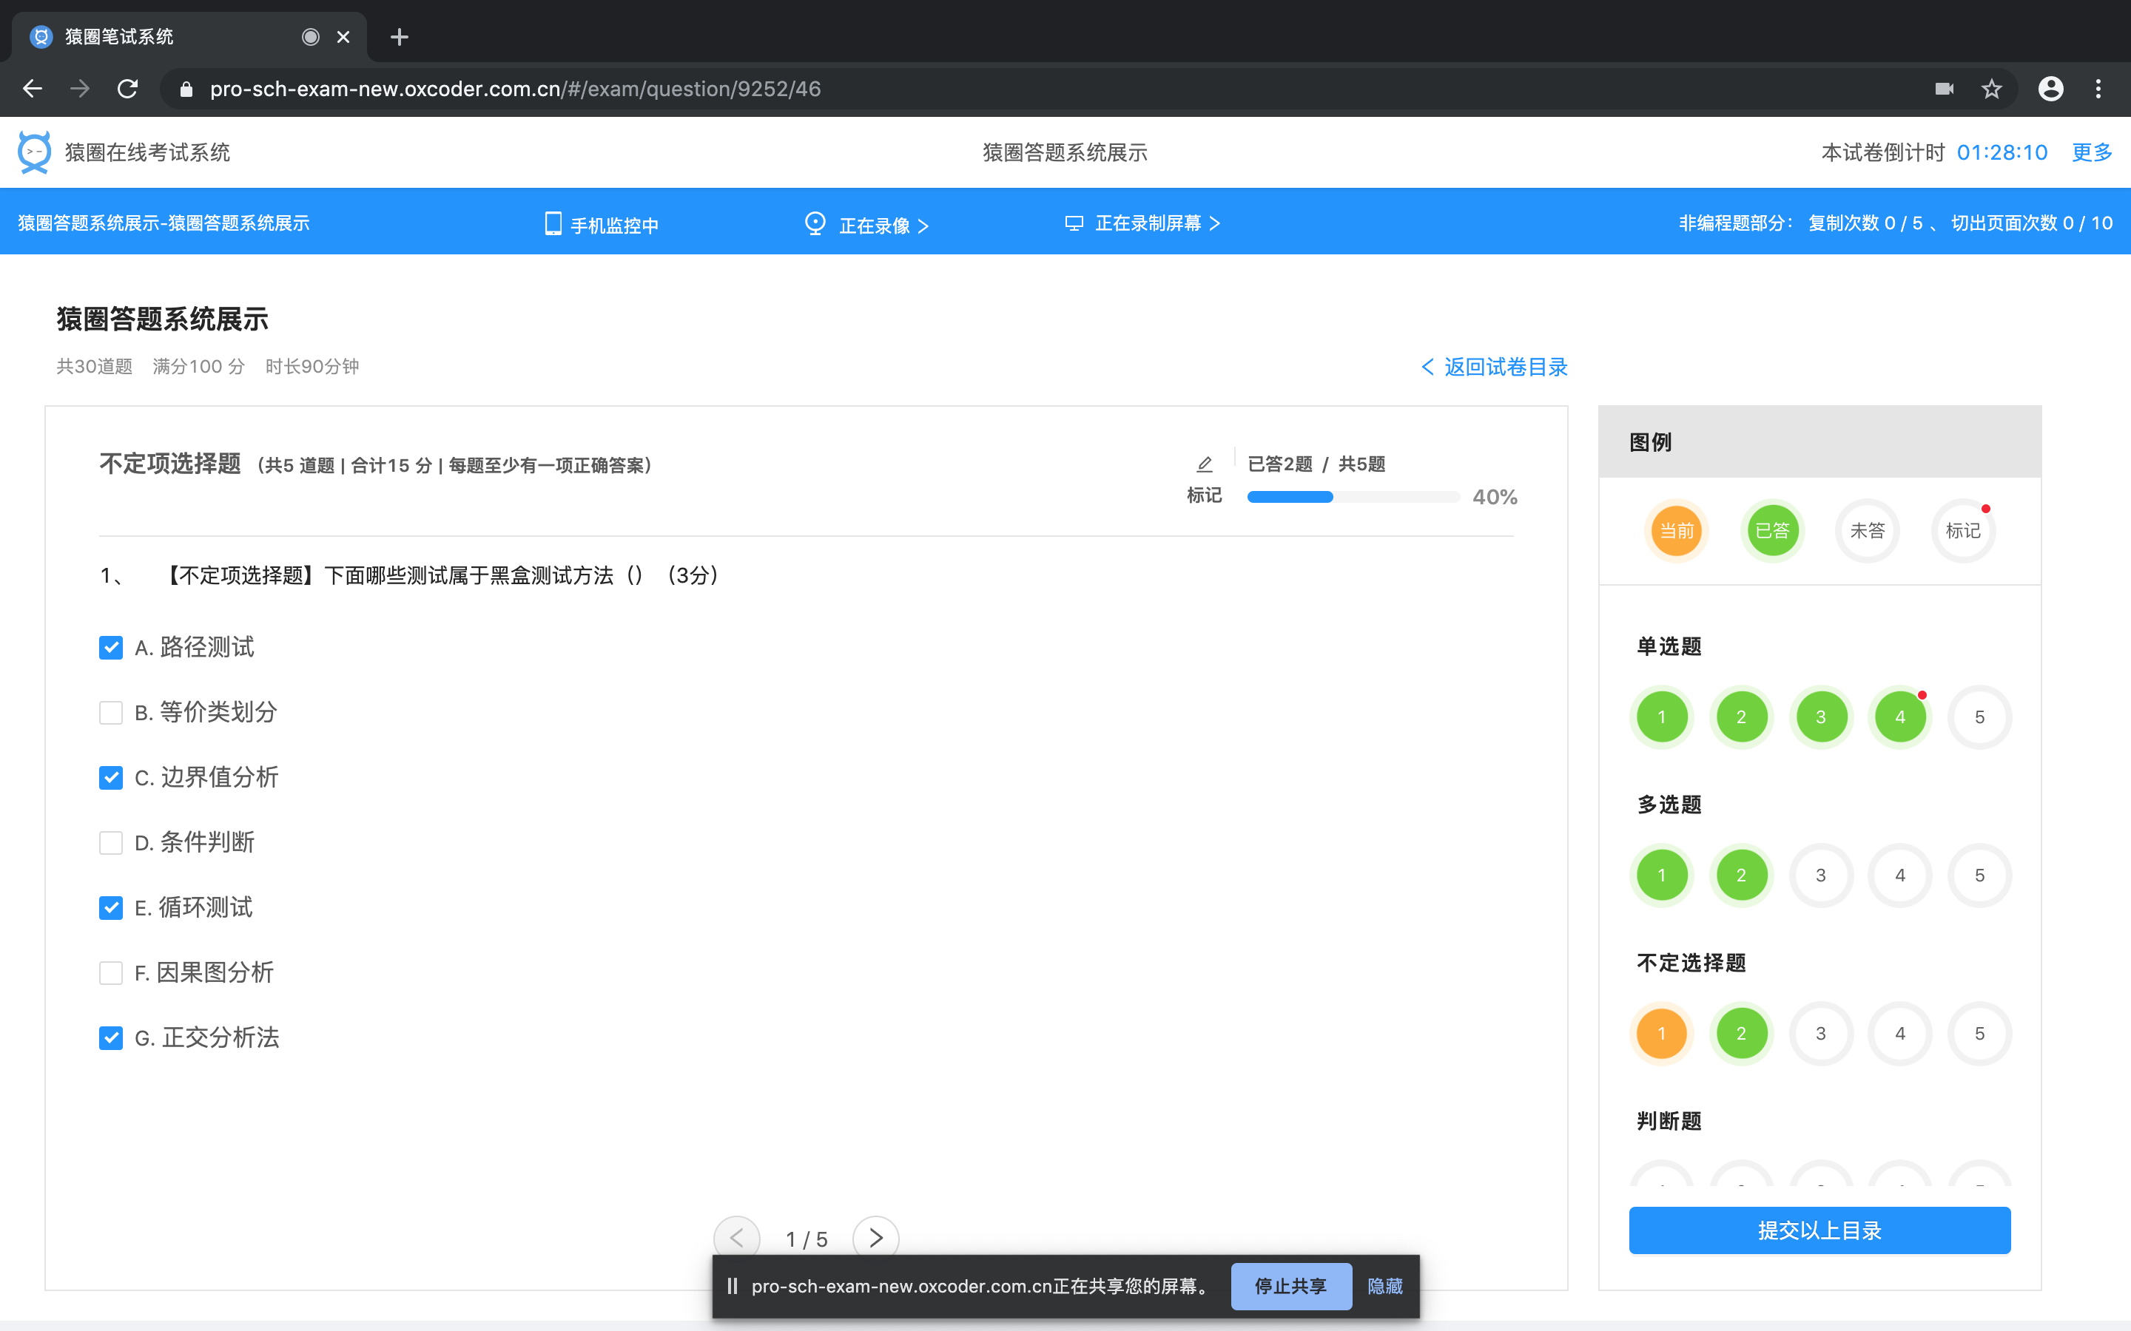
考生操作指南
题型介绍
不定项选择题

Slide 32
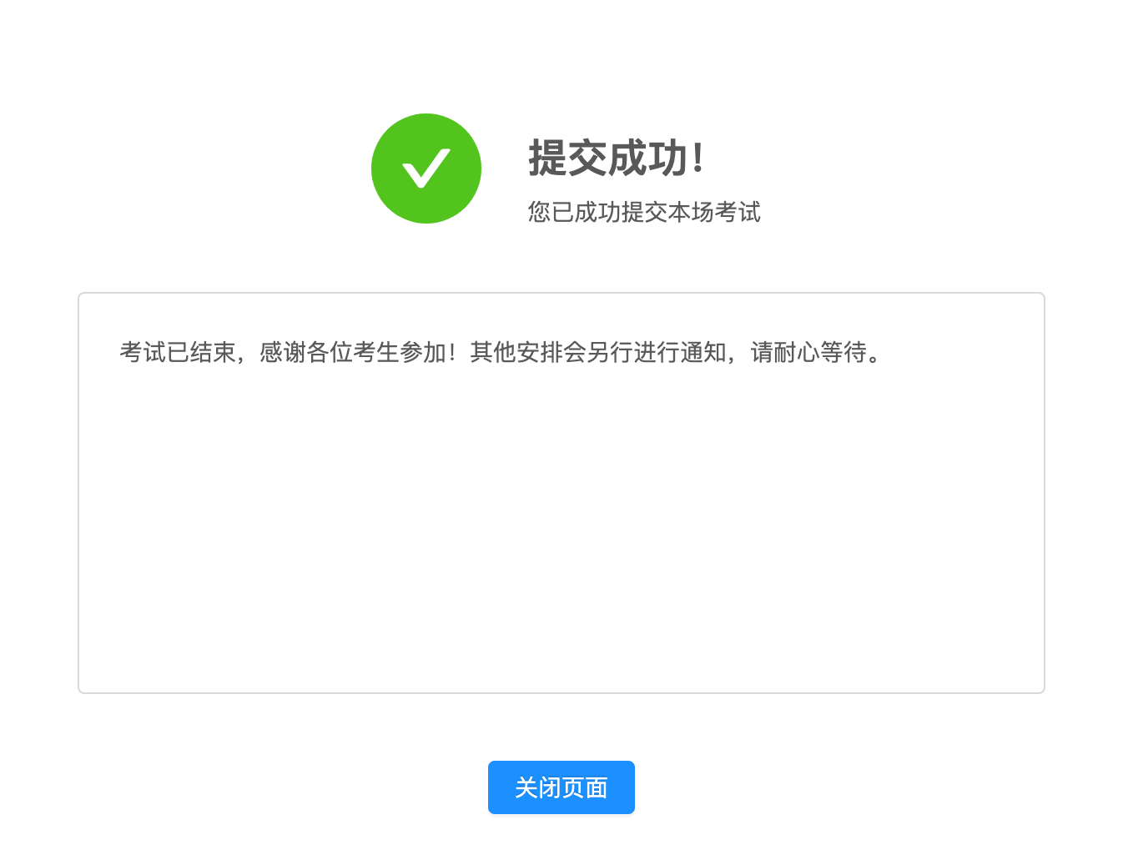
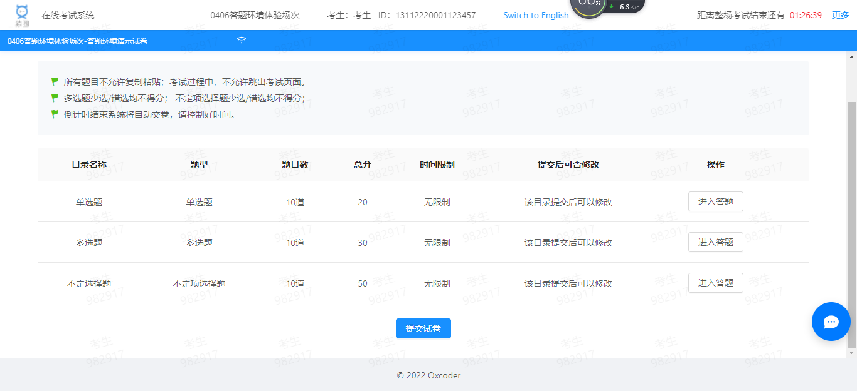
考生操作指南
提交试卷
答题结束后，考生须在目录页点击【提交试卷】按钮进行试卷的提交，请确保结束页上展示的所有数据已上传完成，再关闭页面，否则可能会影响最终成绩。

Slide 33
考生操作指南
考前须知
考后常见问题
Q. 监控视频上传进度不动怎么办？
A. 请检查您的网络状况是否良好，并调试网络，耐心等待10分钟。若进度仍然不动，可能是上传状态未及时回传，关闭页面即可。
Q.交卷后，第二视角手机提示监控异常怎么办？
A. 请仔细回忆考试中，考试页面是否提示第二视角监控异常。如确认考试中未提示异常，请勿紧张。监控异常可能是因为手机端状态延迟，关闭小程序即可
Q.考生试卷被强制提交怎么办？
A. 如果试卷被强制提交，可能是已到交卷时间；可能是违反了考试要求，切出/复制粘贴 超过规定次数，被强制交卷。考生考试作答的部分，系统会自动保存提交。

Slide 34
祝考试顺利
如遇任何问题，可拨打技术支持电话：010-57420297

